Slide 1

Picarete
Ptut 2014-2015
Ronot Olivia – Jacquemin Simon

Slide 2




Sommaire
Pré-production
Réalisation
Résultat
Démonstration

Slide 3
Pré-production

Slide 4
Demande initiale – Règles initiales
Le Pic Arête est un jeu a deux joueurs, dont le principe est somme toute très simple: Le but du jeu est de capturer les carres blancs, pour cela, a chaque tour de jeu le joueur choisit une arête grise, qu'il transforme ainsi en arête de couleur, si par cette action un carre a ses quatre cotes colores, alors ce dernier est capture.
On marque un point a chaque fois que l'on capture un carre.

Slide 5
Demande initiale – Règles synthétiques
+1

Slide 6
Demande initiale – Contraintes
Peu de contraintes
Intelligence artificielle
Mode solo
Mode toute les cases libres
Liberté de création

Slide 7
Conception
Visite client tardive
Bonne pré-production
Gros diagramme
Schématisation des idées
Discutions
A deux !
Idée de design / Mode de jeux

Slide 8
Réalisation

Slide 9
Répartition des tâches
Olivia :
Interface
Menu
En jeu
Gestion des données
Simon :
Systèmes de jeux
Mécaniques de base
Mode de jeu
Solo / Multi
Intelligence artificielles

Slide 10
Mode de jeu
Solo
Multi
Malus arrêtes
Bonus arrêtes
Malus carré
Bonus carré
Etendue
Berzerk

Slide 11

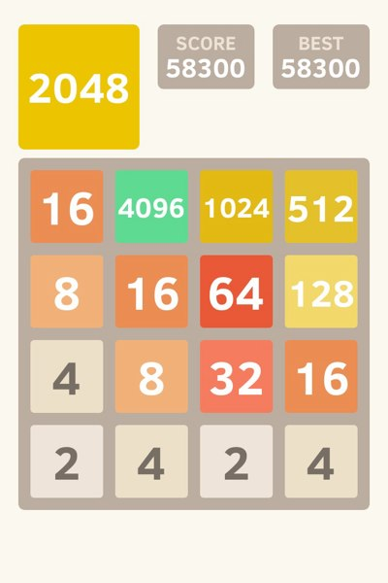

Direction Artistique
Flat design
Couleur dé saturées
Aplat de couleur
Sans fioriture (Pas d’icones)
Notes:
2048
Don’t tap the white piano tile

Slide 12
Image de l’appli ?

Slide 13
Problématiques
Mise à jour logiciel + Configuration = Perte 1,5 jours
RecycleView (Grid)
GridLayout
Optimisation
Réutilisable
Nouveauté
Contrôlable
Personnalisable
Simple
Interface de jeu
Evènements
Mécanismes de jeu
Callback
Notes:
Mise à jour logiciel (1,5 jours)
Liaison des modules
Mauvais choix d’éléments UI

Slide 14
Résultat

Slide 15
Screen de l’application

Slide 16
Résultat
Satisfait : Objectif fixés ➔ Réalisés

Slide 17

Améliorations
Mode multi-joueurs distant
IA situationnelles adaptatives
Nouveaux modes de jeu
Expérience de l’utilisateur

Slide 18
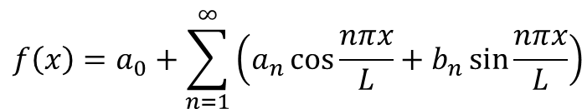
En mathématiques, on ne comprend pas les choses, on s'y habitue.
John von Neumann
$$f\left(x\right)=a_{0}+\sum_{n=1}^{∞}{\left(a_{n}\cos{\frac{nπx}{L}}+b_{n}\sin{\frac{nπx}{L}}\right)}$$

